Slide 1
Projekt – prezentacja końcowa
Projektowanie Aplikacji Webowych
Metody i Narzędzia Badawcze w Naukach Społecznych
Autorzy: Daria Akin, Natalia Łuczywo, Monika Pierzchała, Justyna Różycka, Joanna Samek

Slide 2

Cel projektu
Celem projektu było opracowanie pytań dotyczących najbardziej popularnych i spornych tematów wśród społeczeństwa, a następnie stworzenie witryny umożliwiającej przeprowadzenie zaprojektowanej ankiety, zebranie odpowiednich danych oraz wizualizacje wyników analizy
Source: https://mobiletry.com/blog/cel-posiadania-strony-internetowej

Slide 3
Podstawność zadania
Postawione przez nas ankietowanym pytania dotyczą wrażliwych aspektów życia publicznego. Przeprowadzony wywiad mógłby posłużyć jako drogowskaz do wyboru odpowiednich pytań referendalnych, jak i zbadania preferencji polityczno – moralnych społeczeństwa w zależności od wieku czy płci.
Taki swego rodzaju sondaż mógłby pomóc w predykcji przyszłych zmian koniecznych do wprowadzenia w prawie cywilnym, czy zmian które zaczęły lub zaczną postępować w świadomości społecznej.
Badanie mogłoby być zlecone przez organizacje polityczne celem zbadania stanowiska grup społecznych względem kluczowych aspektów prawno – moralnych.

Slide 4
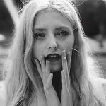
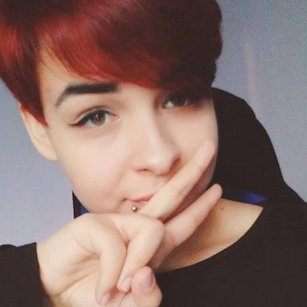
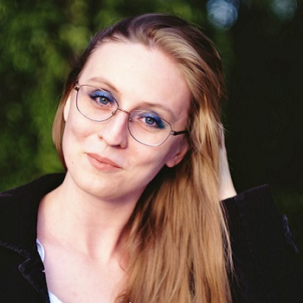
Zespół
Daria Akin – zapalona programistka matlaba, koneserka mody i właścicielka najbardziej uciekającego psa na świecie
Zakres zadań: wizualizacja wyników, przygotowanie wykresów
Natalia Łuczywo – sama pokonuje każdy zespół w japońskich grach zręcznościowych, fanka Sida z epoki lodowcowej
Zakres zadań: przygotowanie treści pytań ankiety
Monika Pierzchała – mistrzyni pałeczek, motor i duch każdego zespołu i koła naukowego, uwielbia dzieci i brak jej jednej kostki
Zakres zadań: postawienie serwera na platformie Heroku, połączenie z bazą danych, przedstawienie zespołu

Slide 5
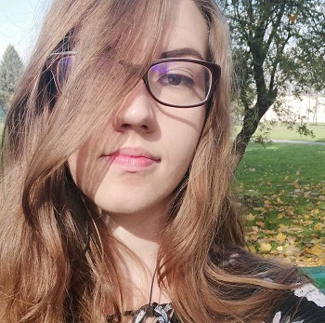
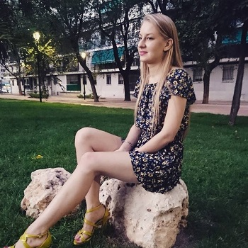
Zespół cd.
Joanna Samek – niepoprawna optymistka, dusza artystki, mistrzyni D&D, w karaoke nie ma sobie równych (bo zostaje sama), śmiech lepszy od Dody
Zakres zadań: utworzenie formy oraz wprowadzenie pytań i odpowiedzi
Justyna Różycka
zawodowa programistka, niepotwierdzony assasyn gęsi, była lokatorka szafy, pogromczyni Munchkina
Zakres zadań: wizualizacja wyników, przygotowanie prezentacji

Slide 6
Napotkane problemy
Wybór odpowiednich i najważniejszych pytań
Problem dotyczący połączenia z odpowiednia bazą danych kompatybilną z platforma Heroku ( wyniki były usuwane automatycznie z pliku co 4 godziny, co powodowało utratę danych i statystyk)
Duża liczba pytań powodowała problemy ze sposobem wizualizacji zebranych odpowiedzi

Slide 7
Czy cel został zrealizowany i co można zmienić w przyszłości?
Główny cel projektu został osiągnięty – stworzono witrynę zawierającą formularz ankiety z wcześniej opracowanymi pytaniami i odpowiedziami, przeprowadzono podstawową analizę danych i ich wizualizację. Podczas tworzenia i testowania aplikacji nasunęły się następujące propozycje poprawek:
Zredukowanie liczby pytań
Zredagowanie krótszych i czytelniejszych dla ankietowanego odpowiedzi

Slide 8
Dziękujemy za uwagę

